Slide 1
Точки экстремума функции. Стационарные и критические точки. Точки перегиба
№2
Алгебра и начала
математического анализа,
10 класс

Slide 2
Определение 1, 2
Точки экстремума – это точки максимума и минимума функции.
Обозначают хmax, хmin.
Экстремумы функции – это значения функции в точках экстремума.
Обозначают уmax, уmin.
Замечание: Не следует путать экстремумы функции с наибольшими и наименьшими значениями функции. Экстремумы функции находят в окрестности точки, а наибольшее и наименьшее значения функции – на всей области определения функции. Точек экстремума и экстремумы функция может несколько, а вот наибольшее значение и наименьшее значения функции единственные на всей области определения.

Slide 3
$$y_{3}$$
$$y_{1}$$
$$y_{2}$$
$$y_{4}$$
$$0$$
С помощью графика мы уже умеем определять точки экстремума (абсциссы точек) и экстремумы функции (ординаты этих же точек).
На данном рисунке точками экстремума являются точки x₁, x₂, x₃, x₄. Кроме того, мы видим, что точки x₁ и x₃ являются точками максимума функции, а x₂ и x₄ – точки минимума функции, y₁, y₂, y₃, y₄ – экстремумы функции.

Slide 4
Определения 3-5
Вспомним схему о связи производной с монотонностью функции.
1. Если при переходе через точку х₀ функции f(x) ее производная меняет знак с «+» на «–» (т.е. возрастание меняется на убывание), то х₀ – точка максимума функции f(x).
2. Если при переходе через точку х₀ функции f(x) ее производная меняет знак с «–» на «+» (т.е. убывание меняется на возрастание), то х₀ – точка минимума функции f(x).
3. Если в точке х₀ при производная равна нулю, но при переходе через неё не меняет знак, то х₀ – точка перегиба функции f(x). В точке перегиба происходит изменение выпуклости графика функции, но не происходит изменение монотонности.

Slide 5
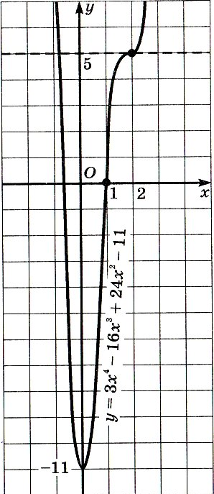
х = 2 – точка перегиба

Slide 6
Определения 6-7
На рис.1 касательные в двух отмеченных точках графика (если их провести) будут параллельны оси Ох, поэтому производная в этих точках равна 0.
На рис.2 касательные в отмеченных точках графика провести нельзя, поэтому производная в этих точках не существует. Все рассмотренные четыре точки являются точками экстремума функции.
Внутренние точки области определения функции, в которых производная равна нулю, называют стационарными точками (рис. 1).
Внутренние точки области определения функции, в которых производная не существует, называют критическими точками (рис. 2).

Slide 7
Алгоритм исследования функции на монотонность и экстремумы
1. Найти область определения функции D(y).
2. Найти производную f΄(х). Найти критические точки функции (f΄(х) не существует).
3. Найти стационарные точки, для этого решить уравнение f΄(х) = 0.
4. Отметить стационарные и критические точки (если они есть) на числовой прямой. Определить знаки производной на получившихся промежутках.
5. По знаку производной определить промежутки монотонности и точки экстремума функции.

Slide 8
Пример 1. Исследуйте функцию f(x) = 3x⁴ – 16x³ + 24x² – 11 на монотонность и экстремумы.
Решение:
1. D(f) = (–∞;+∞).
2. f´(x) = 12x³ – 48x² + 48x.
D(f´) = (–∞;+∞), значит, нет точек, в которых производная не существует, поэтому нет критических точек.
3. f´(x) = 0, 12x³ – 48x² + 48x = 0| : 12
x³ – 4x² + 4x = 0
x²(x² – 4x + 4)= 0
x = 0, х = 2 – стационарные точки.
4.
xmin точка перегиба
5. f(x) убывает при х ϵ (–∞; 0], f(x) возрастает при х ϵ [0; + ∞),
x_{min} = 0, x = 2 – точка перегиба.
-
y´
+
+
y
0
2
х

Slide 9
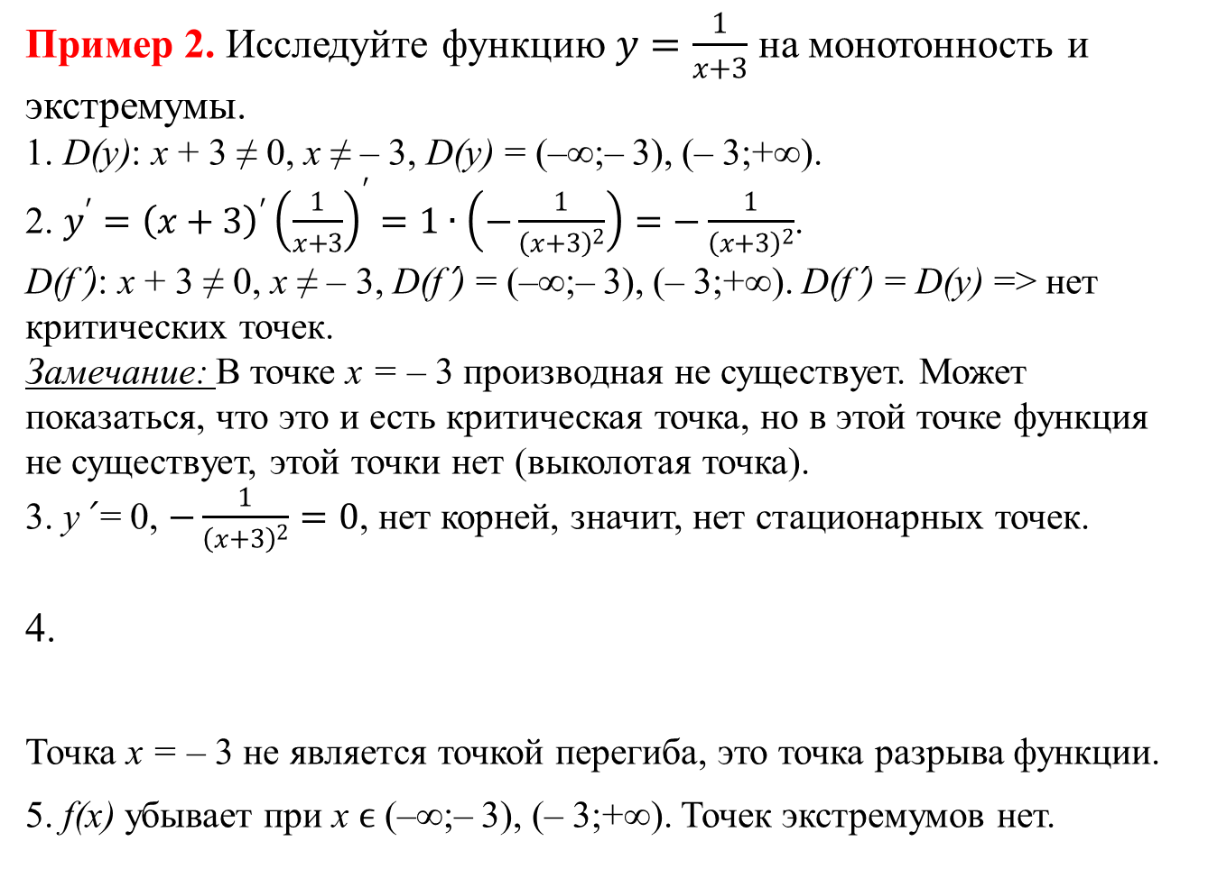
Пример 2. Исследуйте функцию $y=\frac{1}{x+3}$ на монотонность и экстремумы.
1. D(y): x + 3 ≠ 0, x ≠ – 3, D(y) = (–∞;– 3), (– 3;+∞).
2. $y^{′}={\left(x+3\right)}^{′}{\left(\frac{1}{x+3}\right)}^{′}=1∙\left(−\frac{1}{{\left(x+3\right)}^{2}}\right)=−\frac{1}{{\left(x+3\right)}^{2}}$.
D(f´): x + 3 ≠ 0, x ≠ – 3, D(f´) = (–∞;– 3), (– 3;+∞). D(f´) = D(y) => нет критических точек.
Замечание: В точке x = – 3 производная не существует. Может показаться, что это и есть критическая точка, но в этой точке функция не существует, этой точки нет (выколотая точка).
3. y´ = 0, $−\frac{1}{{\left(x+3\right)}^{2}}=0$, нет корней, значит, нет стационарных точек.
4.
Точка x = – 3 не является точкой перегиба, это точка разрыва функции.
5. f(x) убывает при х ϵ (–∞;– 3), (– 3;+∞). Точек экстремумов нет.
-
-
y´
y
-3
х

